Slide 1
第19课
七七事变与全民族抗战

Slide 2
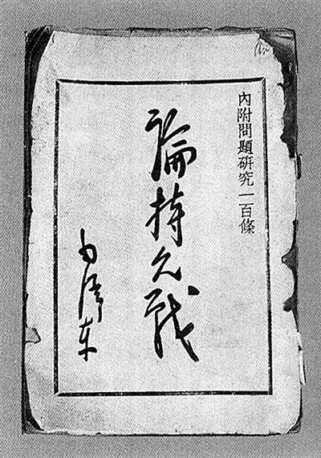
《论持久战》是毛泽东于1938年在延安抗日战争研究会上的演讲稿，是关于中国抗日战争方针的军事著作。毛泽东在总结抗日战争初期经验的基础上，针对中国国民党内一部分人的“中国必亡论”和 “中国速胜论”，以及中国共产党内一部分人轻视游击战的倾向，系统地阐述了中国实行持久战以获得对日胜利的战略。毛泽东写这篇演讲稿之前发生了什么？

Slide 3
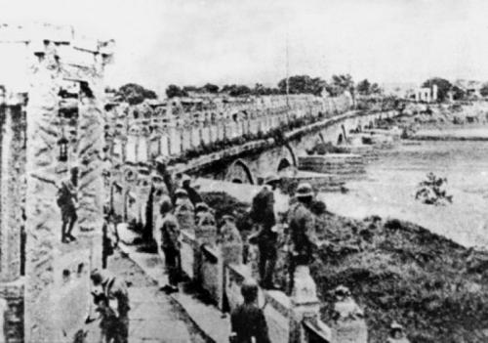
一、七七事变
1.七七事变日本找到的借口是什么？
1937年7月7日，日军借口一名士兵失踪，要求 进入宛平城搜查，遭到中国守军的拒绝，早有准备的日军炮轰我军阵地。驻卢沟桥和宛平城的中国守军奋起抵抗，七七事变爆发。

Slide 4
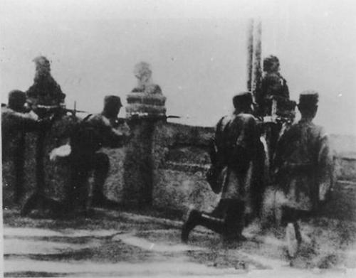
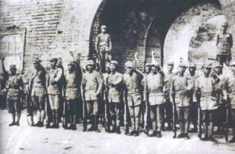
勿忘
国耻

Slide 5
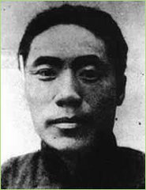
佟麟阁

Slide 6
2.七七事变最终的结局如何？对中国抗战有什么影响？
到7月底，北平和天津沦陷。
七七事变是日本全面侵华的开始。

Slide 7

二、第二次国共合作
1.合作的背景是什么？
日本占领北平、天津后，紧接着就是要占领整个中国。

Slide 8
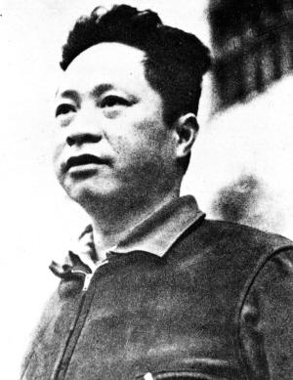
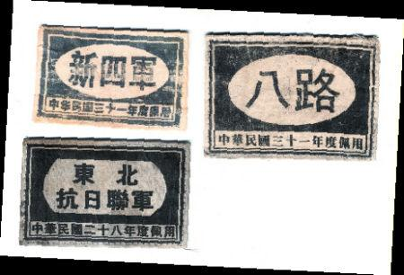
2.第二次国共合作对军队的改编
中国工农红军主力改编为国民革命军第八路军，朱德任总指挥，彭德怀任副总指挥；红军长征后留在南方八省的游击队改编为国民革命军新编第四军，叶挺任军长。
叶挺

Slide 9

3.第二次国共合作建立的标志
1937年9月，国民党中央通讯社公开发表了中共中央提交的国共合作宣言，蒋介石也发表谈话，承认中国共产党的合法地位。

Slide 10
4.第二次国共合作的影响是什么？
以国共为主导的 抗日民族统一战线正式建立，国共团结御侮、全民族抗战的局面开始形成。

Slide 11
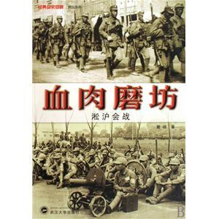
三、淞沪会战

Slide 12
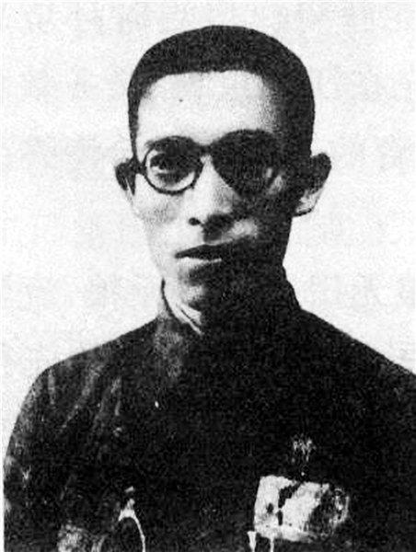
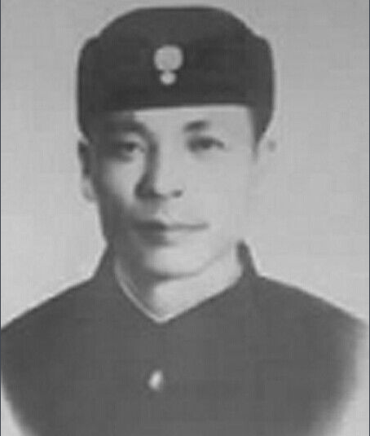
1.淞沪会战开始的时间、主要过程、结果
1937年8月13日，日军借口一名军官带兵在上海虹桥机场被中国守军击毙，挑起事端，中国军队奋起还击。姚子青率部守卫宝山，壮烈牺牲。谢晋元率部坚守四行仓库后奉命撤出。1937年11月，上海失陷。
姚子青
谢晋元

Slide 13
2.淞沪会战的影响
淞沪会战持续3个月，毙伤日军4万多人，打破了日本3个月灭亡中国的迷梦，激发了全国人民的斗志。

Slide 14
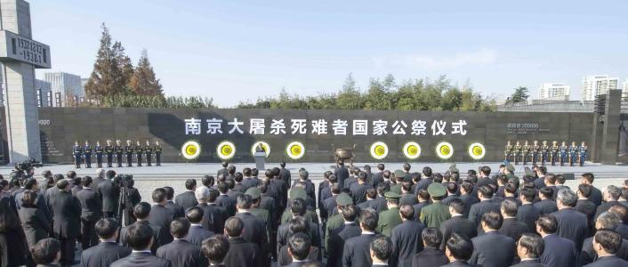
四、南京大屠杀

Slide 15

1.在日本攻陷南京后，中国国民政府的都城有什么变化？
日军攻陷南京。国民政府迁往重庆，把重庆作为战时的陪都。

Slide 16
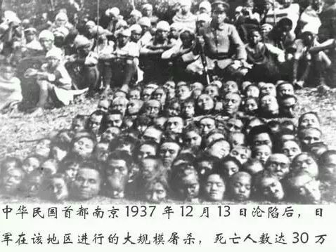
2. 日军在南京的主要暴行

Slide 17
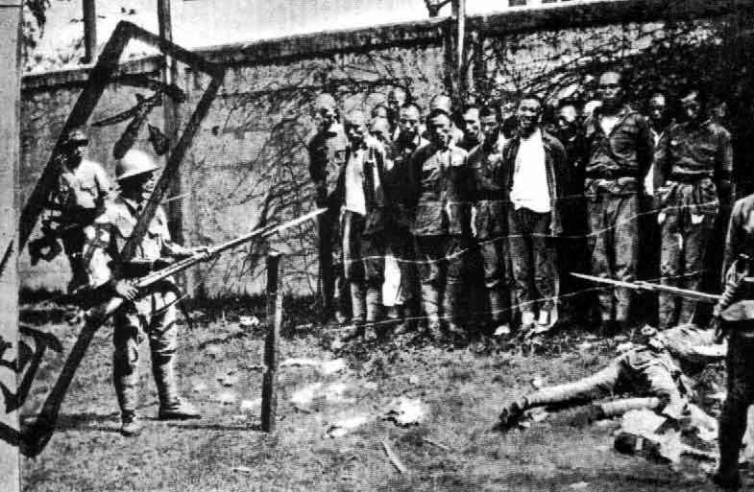

Slide 18
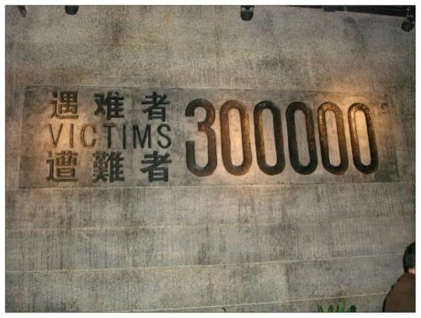

Slide 19
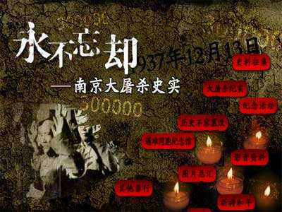
3. 对南京大屠杀的认识
南京大屠杀是人类历史上罕见的暴行，显示了日本军国主义凶恶残暴的侵略本质。

Slide 20
小结：
一个开始：七七事变标志着中国全民族抗战的开始。
一个建立：1937年9月，国民党中央通讯社公开发表了中共中央提交的国共合作宣言，蒋介石也发表谈话。抗日民族统一战线正式建立。
一个打破：打破了日本3个月灭亡中国的迷梦，激发了全国人民的斗志。
一个暴行：日军占领南京后，屠杀手无寸铁的中国居民和放下武器的士兵达30万人以上。显示了日本军国主义凶恶残暴的侵略本质。

Slide 21
板书设计
七七事变
淞沪会战
南京大屠杀
第二次国共合作

